Slide 1
Подготовка к ЕГЭ
Медведева А.А.
МБОУ «Первомайская школа»

Slide 2
Политика.
Выбор позиций из списка (задания 10, 11).
Право.Конституция РФ (задание 12)

Slide 3
Тип заданий

Slide 4
Оценивание
Правильное выполнение заданий 2–8, 10, 11, 13–16 оценивается 2 баллами. Ответы на эти задания оцениваются следующим образом:
полное правильное выполнение задания – 2 балла;
выполнение задания с одной ошибкой (одной неверно указанной, в том числе лишней, цифрой наряду со одной необходимой цифры) – 1 балл;
неверное выполнение задания (при указании двух или более ошибочных цифр) – 0 баллов.

Slide 5
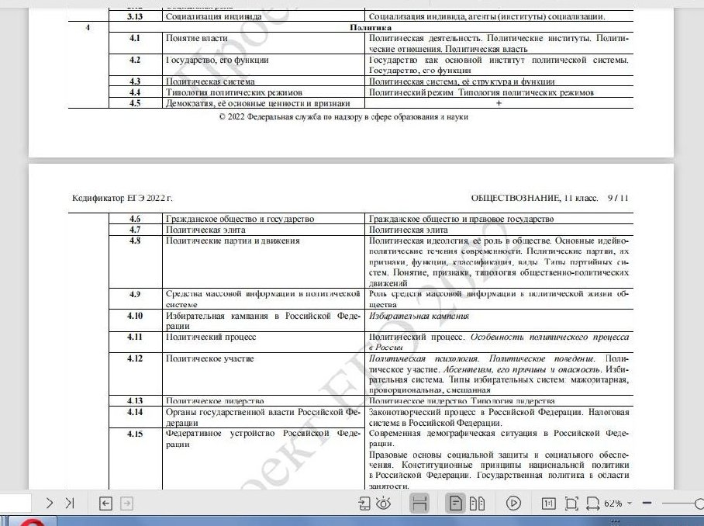

Slide 6
Задание 10. Политика. Выбор позиции из списка.
За это задание ты можешь получить 2 балла. На решение дается около 7 минут. Уровень сложности: повышенный.
Средний процент выполнения: 66.2%
Ответом к заданию 10 по обществознанию может быть последовательность цифр, чисел или слов. Порядок записи имеет значение.

Slide 7
Задание 10
Найдите в приведённом ниже списке функции политических партий в демократическом обществе и запишите цифры, под которыми они указаны.
1) разработка и принятие законов
2) выдвижение политических лидеров
3) оппонирование правительству
4) контроль над денежной системой
5) формирование правоохранительных органов
6) представление определённых групп общества

Slide 8
Пояснение
В демократическом обществе закреплен политический плюрализм, то есть разнообразие взглядов, а, значит, и разнообразие представителей. Плюрализм предполагает различие взглядов, в том числе и оппозицию правительству.
1) разработка и принятие законов — нет, неверно.
2) выдвижение политических лидеров — да, верно.
3) оппонирование правительству — да, верно.
4) контроль над денежной системой — нет, неверно.
5) формирование правоохранительных органов — нет, неверно.
6) представление определённых групп общества — да, верно.
Ответ 236

Slide 9
Задание 10
Найдите в приведённом ниже списке политические институты и запишите цифры, под которыми они указаны.
1) общественно-политическое движение
2) политические партии
3) политическая культура
4) политические нормы
5) государство

Slide 10
Пояснение
Политические институты — это, в частности, государство и его структуры, избирательная система, политические партии, общественное мнение, средства массовой информации. Всякий политический институт состоит из структуры (организации) и идеи, которую эти структуры обслуживают
1) общественно-политическое движение — да, верно.
2) политические партии — да, верно.
3) политическая культура — нет, неверно.
4) политические нормы — нет, неверно.
5) государство — да, верно.
Ответ: 125.

Slide 11
Задание 11. Политика. Выбор из списка.
За это задание ты можешь получить 2 балла. На решение дается около 8 минут. Уровень сложности: повышенный.
Средний процент выполнения: 58.5%
Ответом к заданию 11 по обществознанию может быть последовательность цифр, чисел или слов. Порядок записи имеет значение.

Slide 12
Задание 11
Найдите в приведенном ниже списке формы территориально-государственного устройства и обведите цифры, под которыми они указаны.
1) диктатура
2) республика
3) демократия
4) унитарное государство
5) монархия
6) федерация

Slide 13
Пояснение
Федерация — форма государственного устройства, при которой части федеративного государства являются государственными образованиями, обладающими юридически определённой политической самостоятельностью. Унитарное государство — форма территориальной организации, при которой его части являются административно-территориальными единицами и не имеют статуса государственного образования.
1) диктатура — нет, неверно.
2) республика — нет, неверно.
3) демократия — нет, неверно.
4) унитарное государство — да, верно.
5) монархия — нет, неверно.
6) федерация — да, верно.
Ответ: 46.

Slide 14
Задание 11
Депутаты Законодательного собрания и Правительство области Н. благодаря согласованным и продуманным решениям смогли обеспечить политическую стабильность и рост благосостояния населения в своей области, что может служить свидетельством компетентности политической элиты этой области. Найдите в приведённом списке характеристики данной политической элиты и запишите цифры, под которыми они указаны.
1) общенациональная
2) правящая
3) региональная
4) этническая
5) неправящая
6) профессиональная

Slide 15
Пояснение
Политическая элита — привилегированная группа, которая занимает руководящие позиции во властных структурах и непосредственно участвует в принятии важнейших решений, связанных с использованием власти.
1) общенациональная — нет, неверно.
2) правящая — да, верно.
3) региональная — да, верно.
4) этническая — нет, неверно.
5) неправящая — нет, неверно.
6) профессиональная — да, верно.
Ответ: 236.

Slide 16
Задание 12. Право. Конституция РФ.
За это задание ты можешь получить 1 балл. На решение дается около 8 минут. Уровень сложности: базовый.
Средний процент выполнения: 72.9%
Ответом к заданию 12 по обществознанию может быть последовательность цифр, чисел или слов. Порядок записи имеет значение.

Slide 17
Задание 12
Какие из приведённых ниже положений относятся к основам конституционного строя РФ? Запишите цифры, под которыми они указаны.
1) республиканская форма правления
2) многообразие форм собственности
3) плановая экономическая система
4) доминирование судебной власти над законодательной и исполнительной
5) установление государственной религии

Slide 18
Пояснение
Конституционный строй — устройство общества и государства, закрепленное нормами конституционного права.Нормы его сосредоточены в гл. 1 «Основы конституционного строя» Конституции РФ.
1) республиканская форма правления — да, верно.
2) многообразие форм собственности — да, верно.
3) плановая экономическая система — нет, неверно.
4) доминирование судебной власти над законодательной и исполнительной — нет, неверно.
5) установление государственной религии — нет, неверно.
Ответ: 12.

Slide 19
Задание 12
Выберите в приведённом списке положения, характеризующие основы конституционного строя РФ. Запишите цифры, под которыми они указаны.
1) Плательщики сборов имеют те же права, что и налогоплательщики.
2) Гражданин отвечает по своим обязательствам всем принадлежащим ему имуществом, за исключением имущества, на которое в соответствии с законом не может быть обращено взыскание.
3) Российская Федерация обеспечивает целостность и неприкосновенность своей территории.
4) В Российской Федерации признаются и защищаются равным образом частная, государственная, муниципальная и иные формы собственности.
5) Лицо не подлежит уголовной ответственности за преступление, если оно добровольно и окончательно отказалось от доведения этого преступления до конца.

Slide 20
Пояснение
Основы конституционного строя РФ содержатся в первой главе Конституции РФ.
1) Плательщики сборов имеют те же права, что и налогоплательщики. Нет, неверно, это положение не относится к основам конституционного строя РФ.
2) Гражданин отвечает по своим обязательствам всем принадлежащим ему имуществом, за исключением имущества, на которое в соответствии с законом не может быть обращено взыскание. Нет, неверно, это положение не относится к основам конституционного строя РФ.
3) Российская Федерация обеспечивает целостность и неприкосновенность своей территории. Да, верно, 4 ст. Конституции РФ.

Slide 21
Пояснение (продолжение)
4) В Российской Федерации признаются и защищаются равным образом частная, государственная, муниципальная и иные формы собственности. Да, верно, 8 ст. Конституции РФ.
5) Лицо не подлежит уголовной ответственности за преступление, если оно добровольно и окончательно отказалось от доведения этого преступления до конца. Нет, неверно, это положение не относится к основам конституционного строя РФ.
Ответ: 34.

Slide 22


